Slide 2
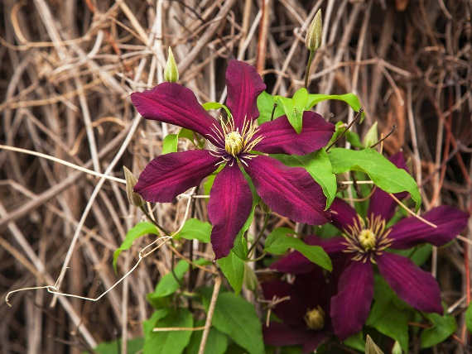
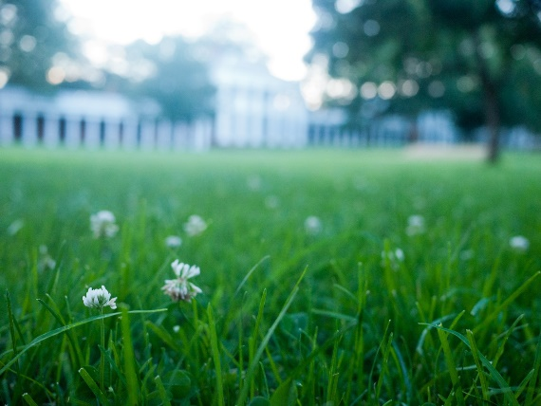
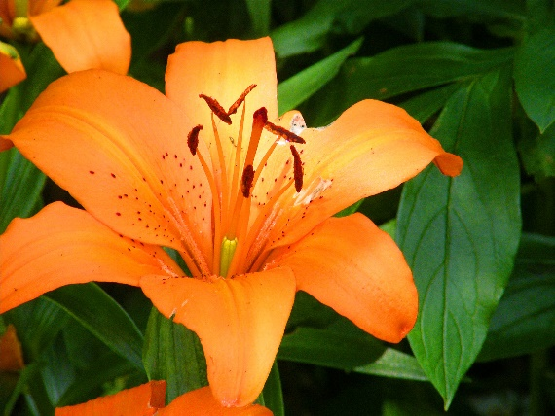
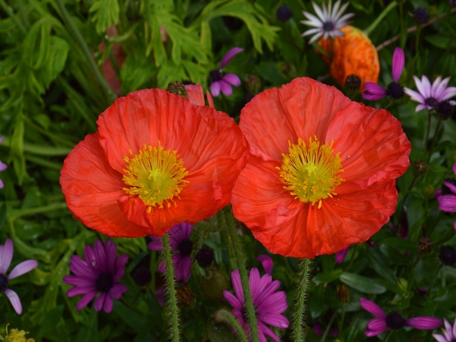
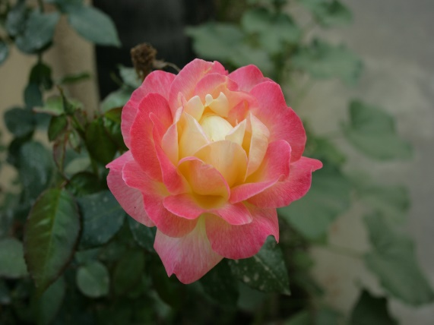
¿Qué tienen en común estas fotos?
¡Todas son plantas!

Slide 3
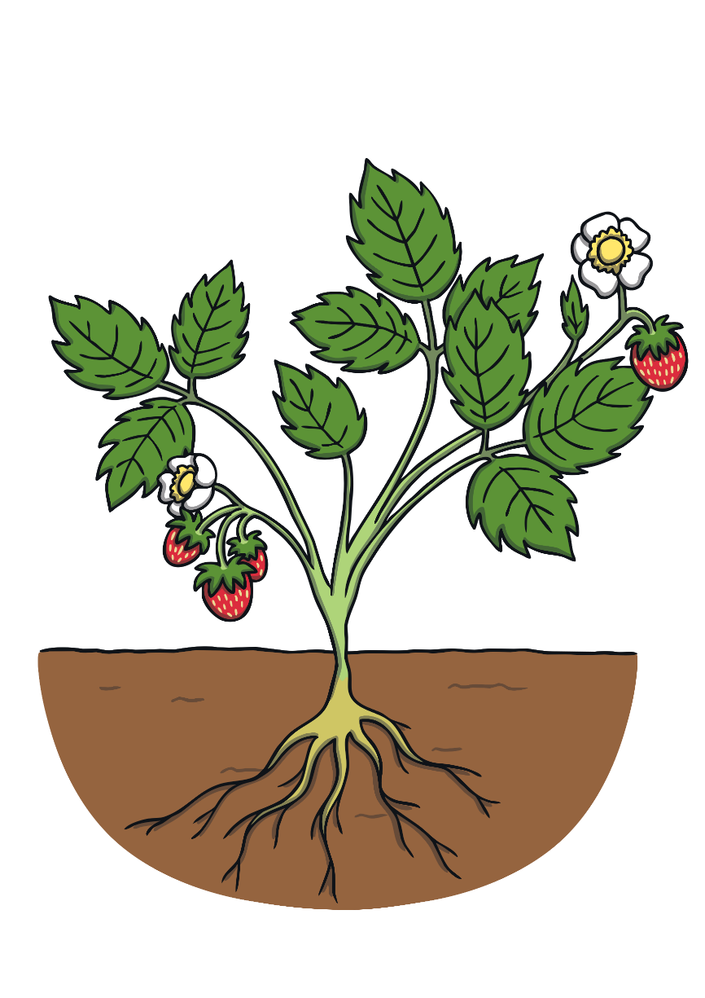
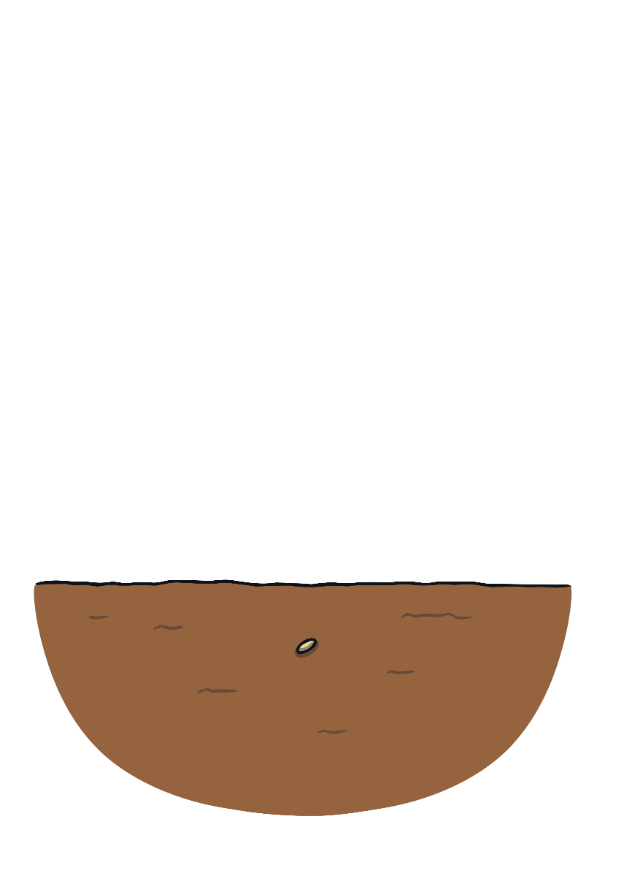
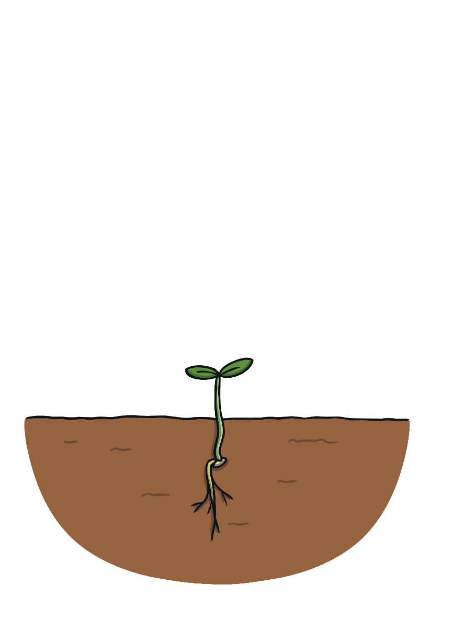
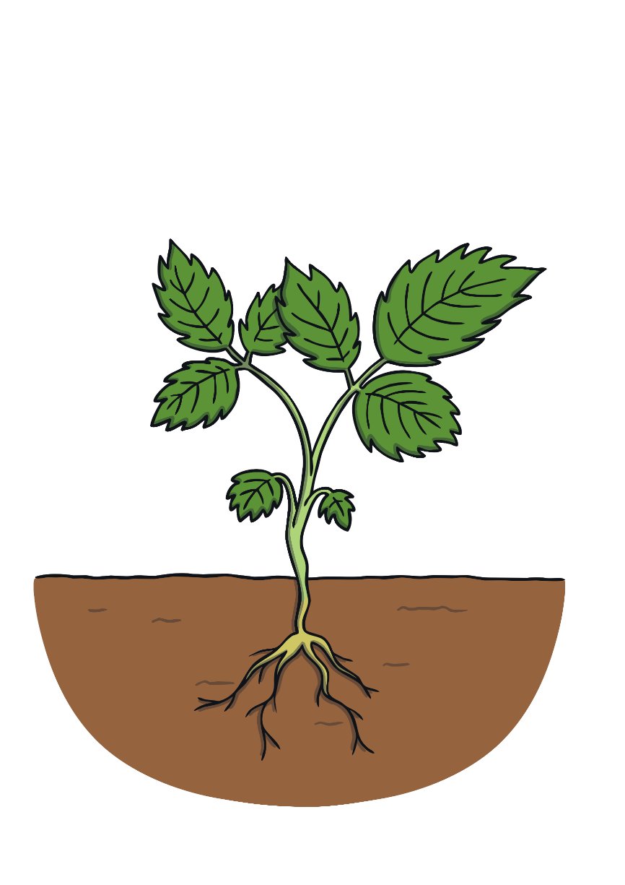
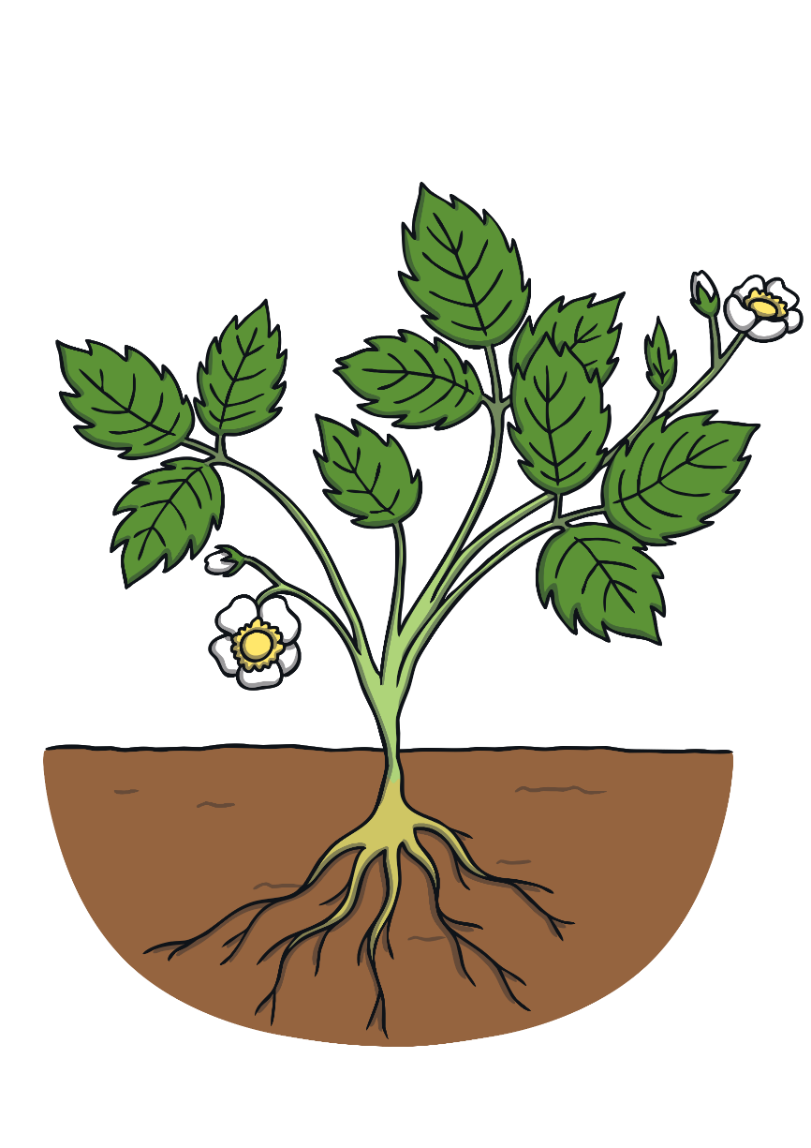
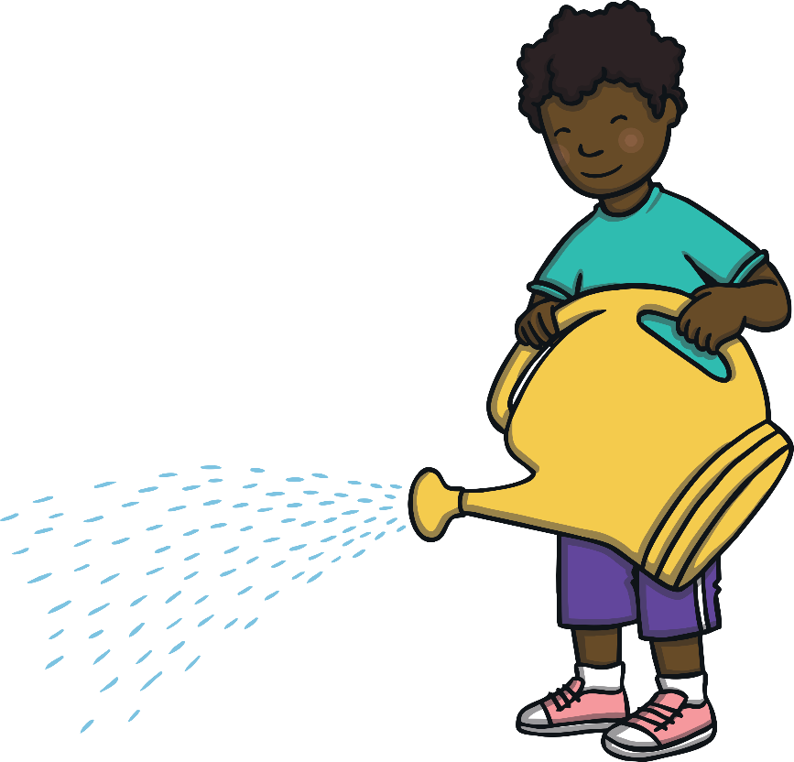
¿Cómo crece una planta?
La semilla necesita agua para crecer.
La semilla se pone en un semillero o en una maceta. A veces, la semilla tiene que cubrirse con abono.
Entonces, la semilla empieza a crecer.
Con la ayuda del agua y la luz del sol, la planta se hace más grande.
La planta sigue creciendo y aparecen las flores.
En algunas plantas, el fruto empieza a crecer.

Slide 4
¿Qué necesita una planta para crecer?
Para que las semillas crezcan, hay que cuidarlas mucho.
¿Alguna vez has visto crecer una planta? ¿Alguna vez has cuidado de una planta?
?
Las plantas necesitan agua para crecer.
Las plantas necesitan sol, pero hay que tener cuidado de que la planta no se caliente demasiado.
Las plantas necesitan nutrientes como los que proporciona el abono.
?
?

Slide 5
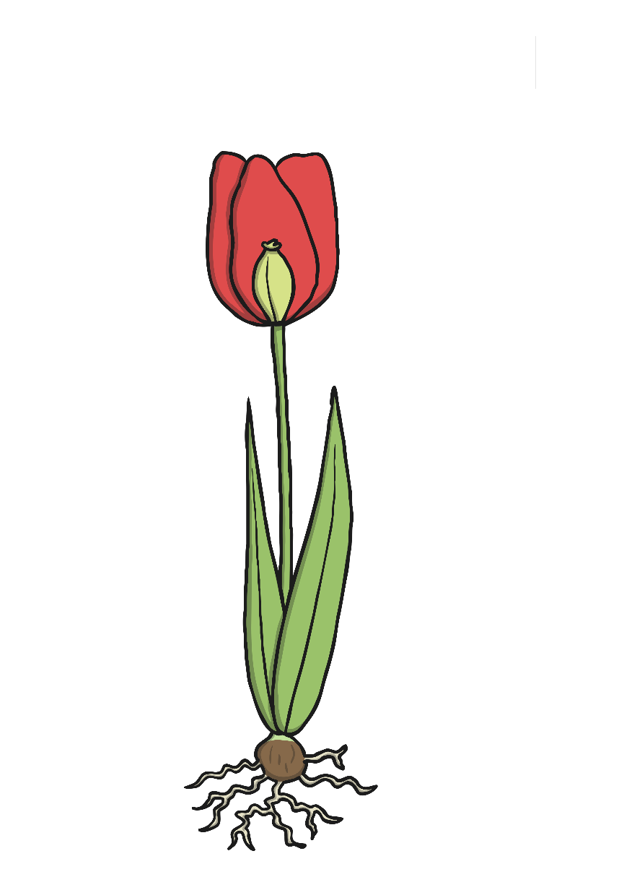
¿Qué hacen las diferentes partes de la planta?
Las flores son bonitas, tienen muchos colores y huelen muy bien. Esto es para atraer a los animales y a los insectos que ayudan a producir las semillas para las nuevas plantas.
El tallo de la planta ayuda a sujetarla y la mantiene firme. El tallo sirve para transportar los nutrientes y el agua desde las raíces.
?
?
Las raíces sujetan a las plantas en el suelo y sin ellas las plantas se caerían. Las raíces absorben los nutrientes y el agua del suelo.
Las hojas absorben la luz del sol para generar comida para la planta. Este proceso se llama fotosíntesis.
?
?

Slide 6
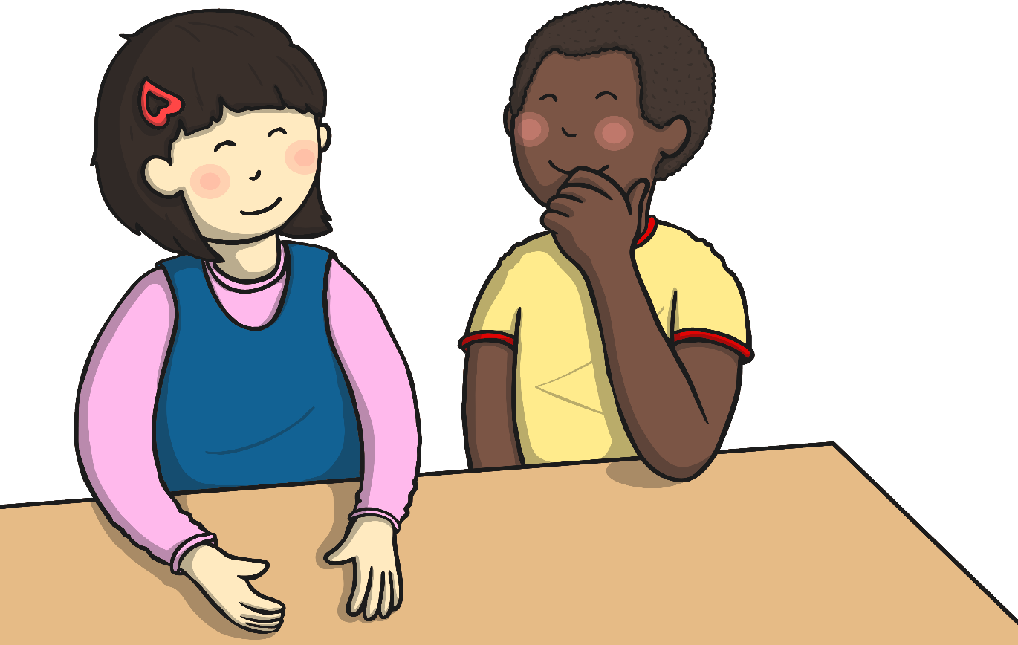
¿Qué has aprendido hoy?
Cuéntale a tu compañero/a todo lo que has aprendido.

